Slide 1
Melodrama: žánr, styl, emoce
FAVh037
Mgr. Šárka Gmiterková, Ph. D.
20. 10. 2021

Slide 2
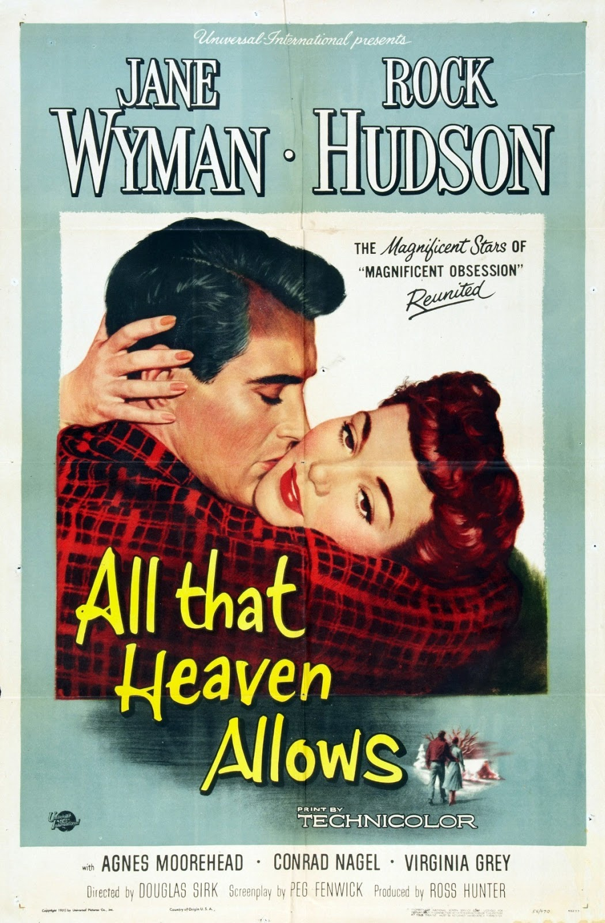
All that Heaven Allows
USA, 1955 r. Douglas Sirk
Co všechno stojí v cestě společnému štěstí Cary a Rona?
Jak film pracuje s odrazy (zrcadla, okna, jiné reflexní plochy) a s pohledy z okna (zvenčí dovnitř a naopak)?
Proč lze finále charakterizovat jako „happy unhappy“?

Slide 3
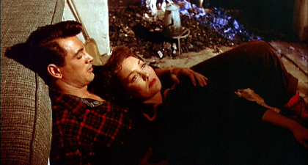
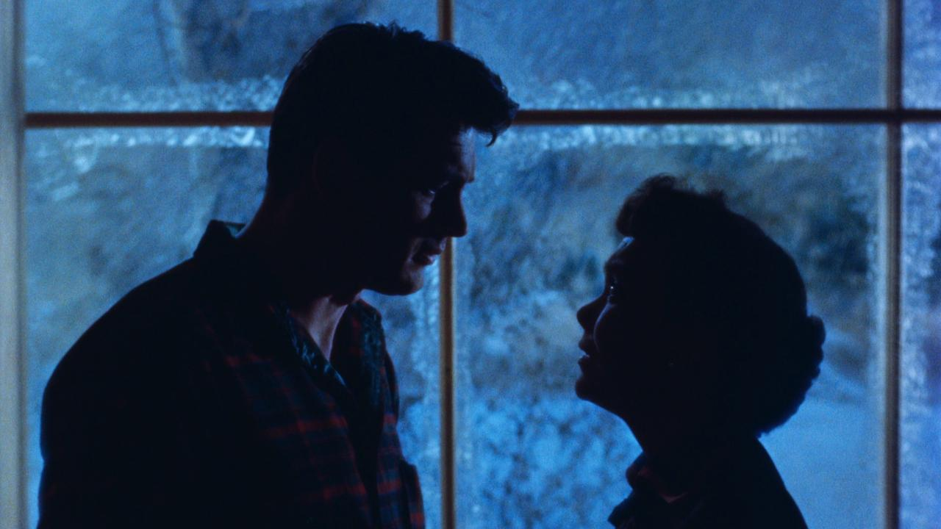

Slide 4
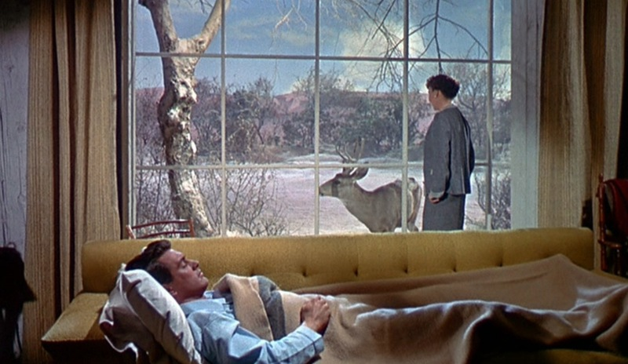

Slide 5
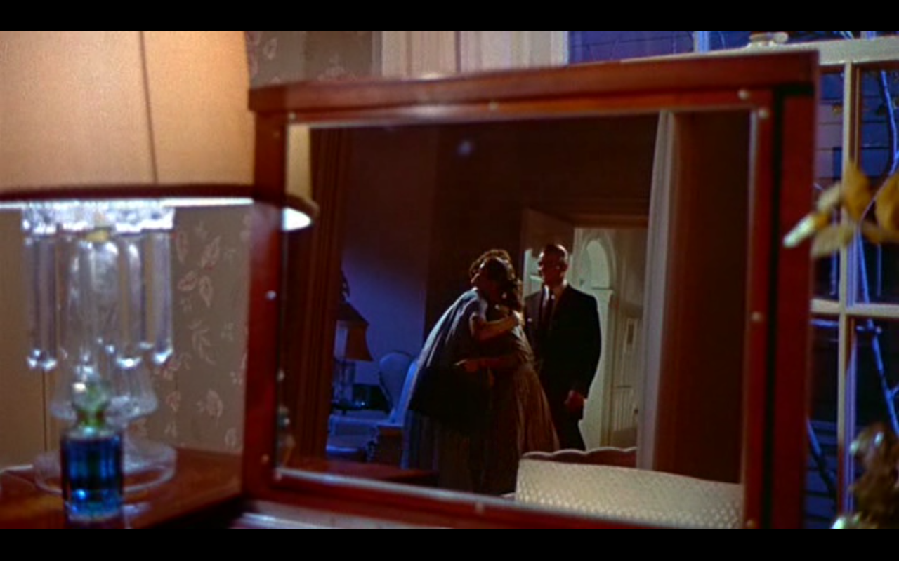
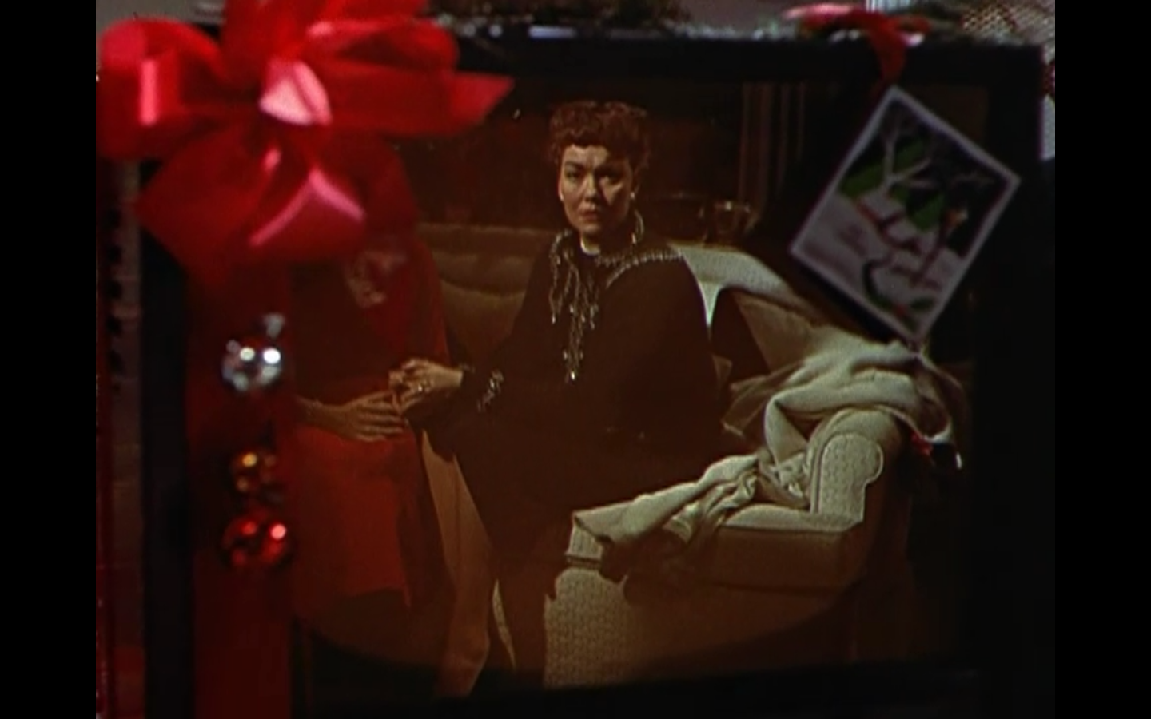

Slide 6
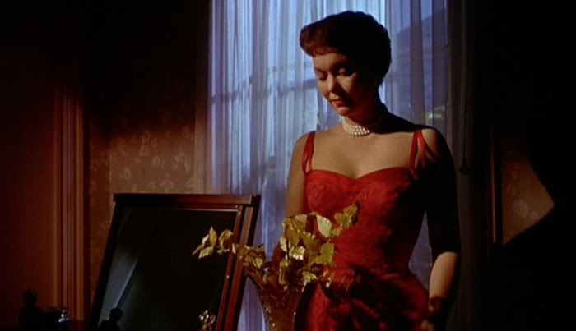
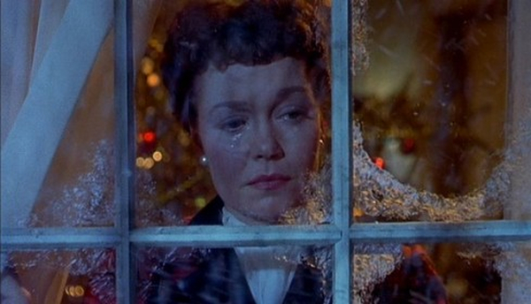

Slide 7
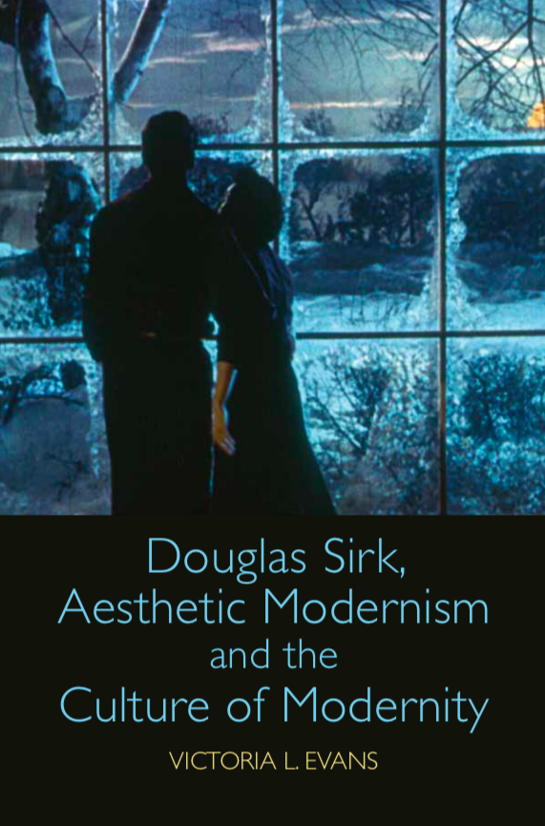
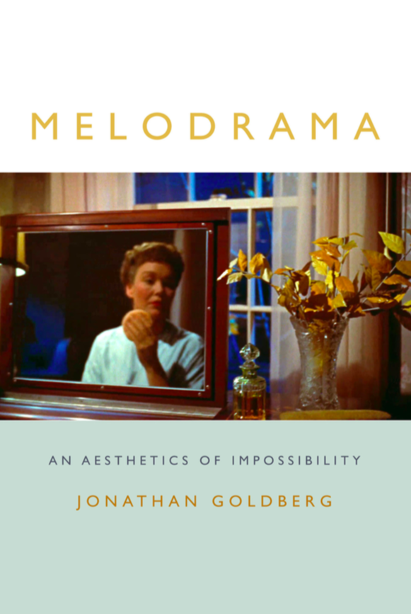
Douglas Sirk (1897–1987)
Původním jménem Dietlef Sierk
Původně divadelní režisér, později u studia UFA a 1937 odchází do Hollywoodu
Jeho tvorba v laickém i akademickém pohledu redukovaná na 8 filmů, které natočil v letech 1953–1959 pro společnost Universal
Už koncem 50. let jeho filmy vnímané jako autorské >> banální příběhy X propracovaný styl

Slide 8
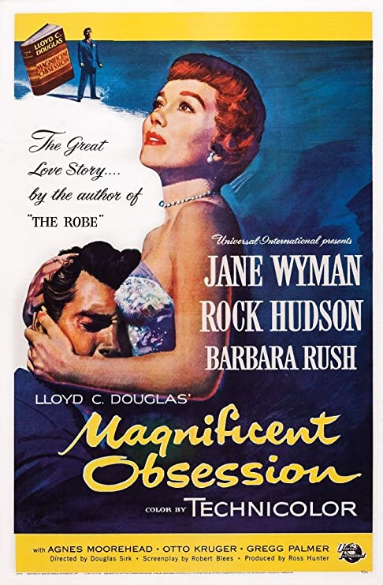
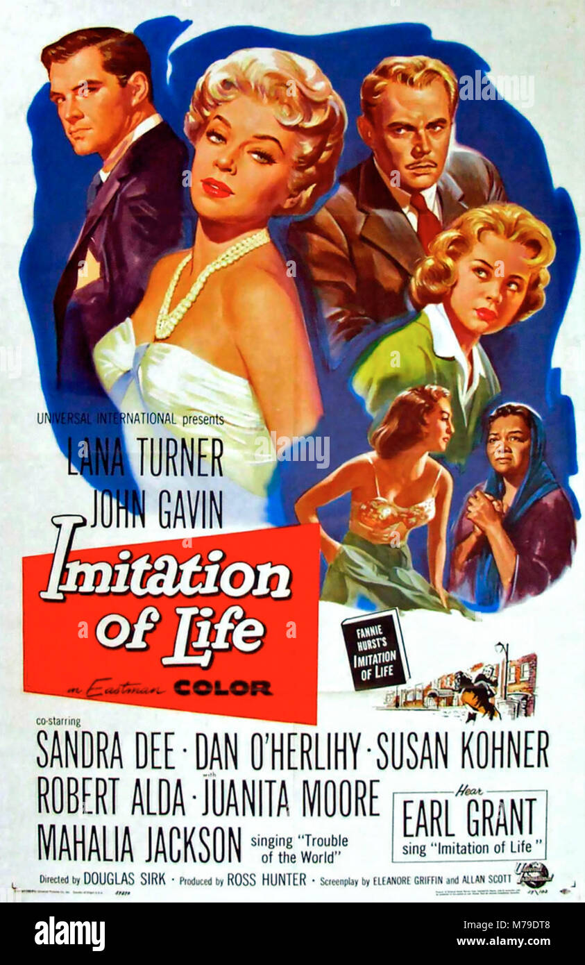
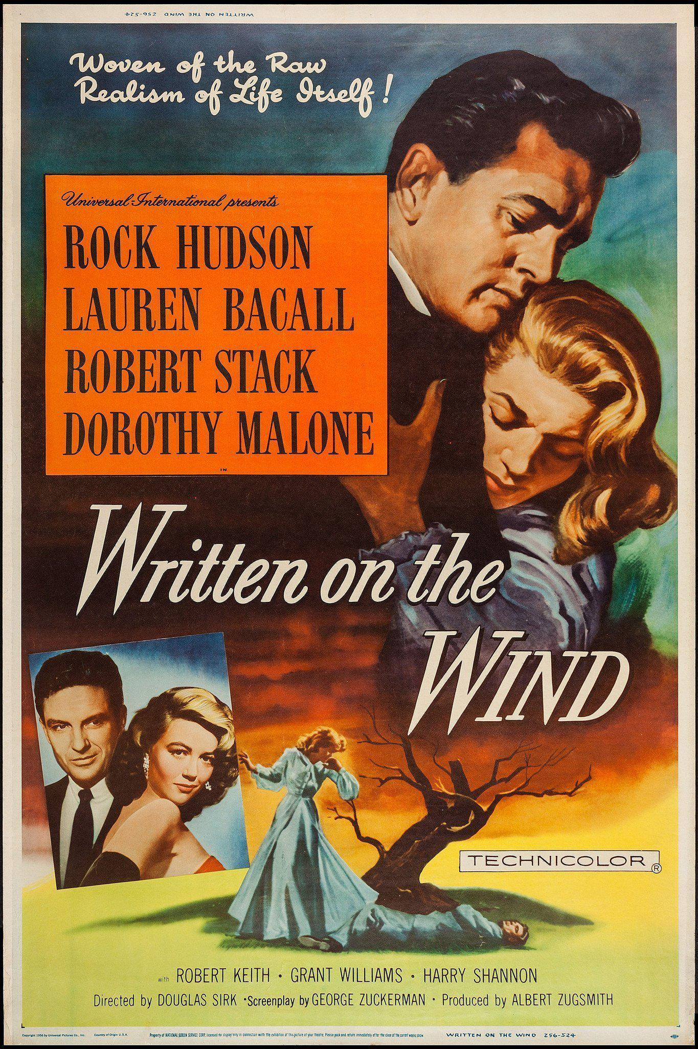

Slide 9
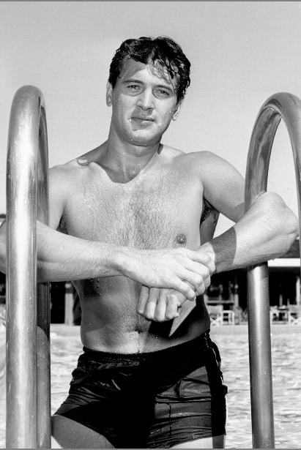
Rock Hudson
(Roy Fitzgerald)
Nikoliv problematický obraz mužství (jako James Dean, Marlon Brando nebo Paul Newman); ani přímočarý, drsný muž jako Charlton Heston nebo Kirk Douglas => tichá, přirozená, internalizovaná maskulinita
Hluboký, ale měkký hlas / přístupný výraz / ztělesnění ideální mužské krásy (dobově podmíněný: vysoký, tmavovlasý, souměrný obličej)

Slide 10
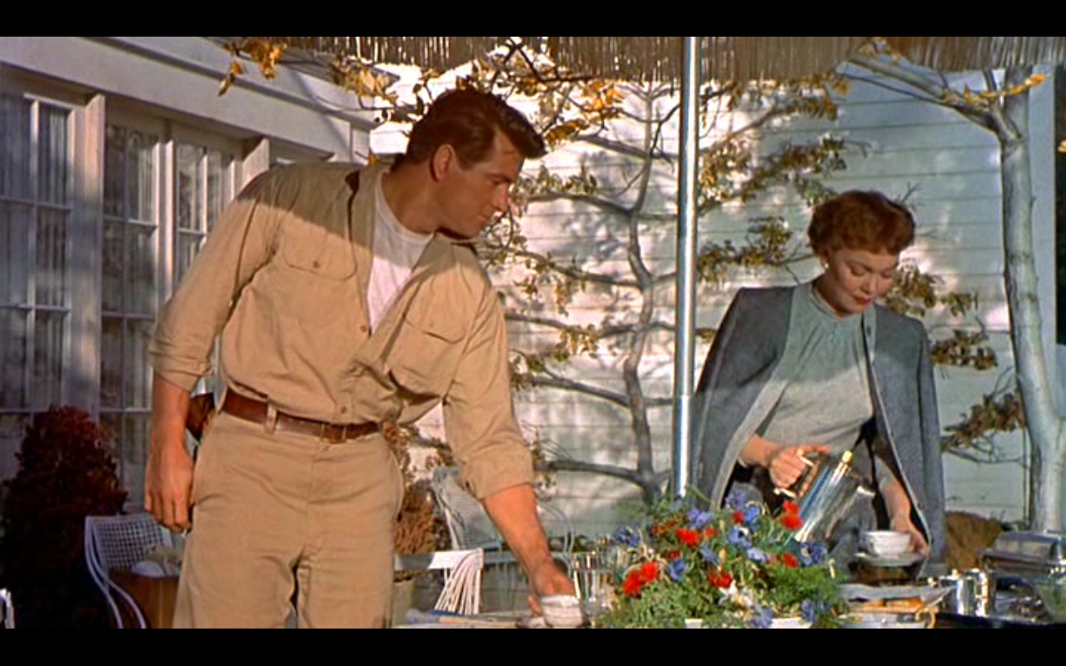
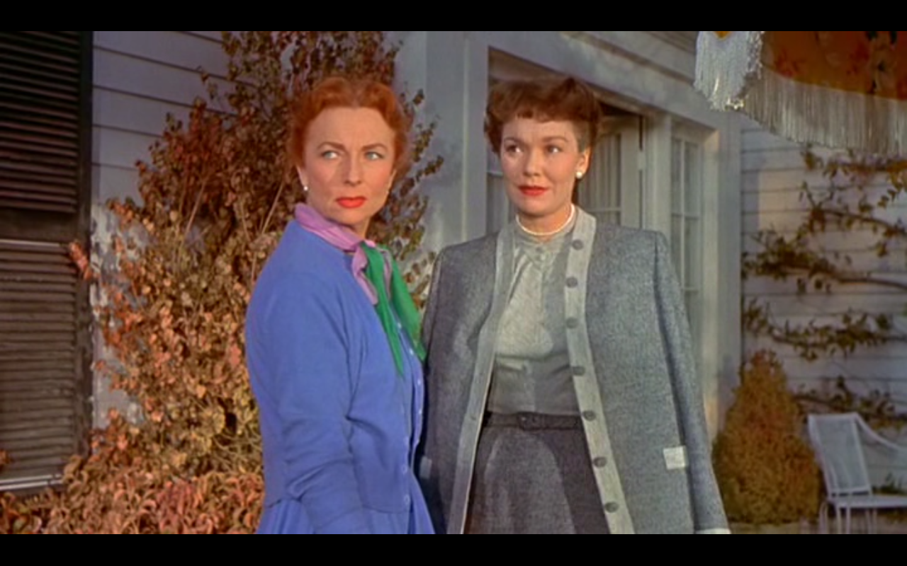

Slide 11
Sirkův filmový styl
Klíčoví spolupracovníci: producent Ross Hunter, kameraman Russell Metty
Kombinace jednoduchých romantických příběhů a ornamentální formy jako Sirkův tvůrčí záměr >> umožňuje oslovit a zasáhnout široké spektrum diváků
Pro práci s barvami klíčový Technicolor (spolupráce s Color Advisory Service)
  Nerealistické užití barev, ale pečlivá koordinace k dosažení požadovaného vyznění i emocionálního účinku
  svícení (barevné filtry), celková tonalita záběru, zdůraznění textury a povrchů, kostýmy
  Časté ledově chladné kompozice se záblesky výrazně saturovaných barev >> odpovídají chování potlačených emocí
Širokoúhlý formát podporuje preferenci aranžovaných, nerealistických scén + záběry postavy svírají do předpřipravených kompozic
Významotvorné dekorace, rekvizity a „výmluvné“ prostory

Slide 12
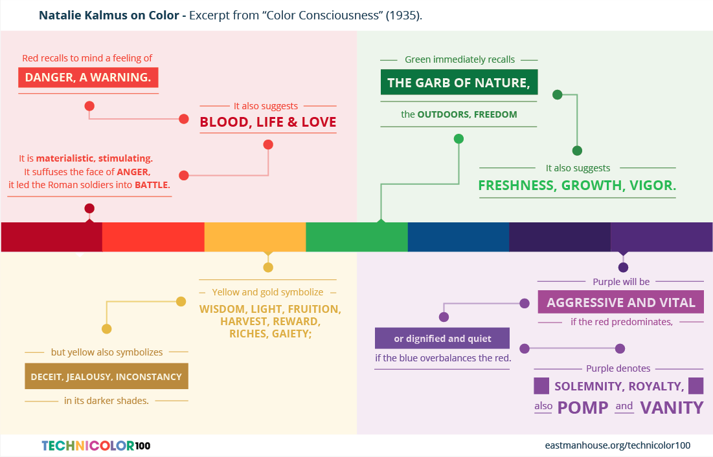

Slide 13
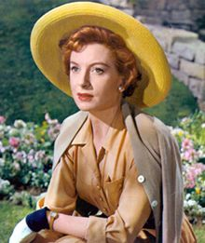
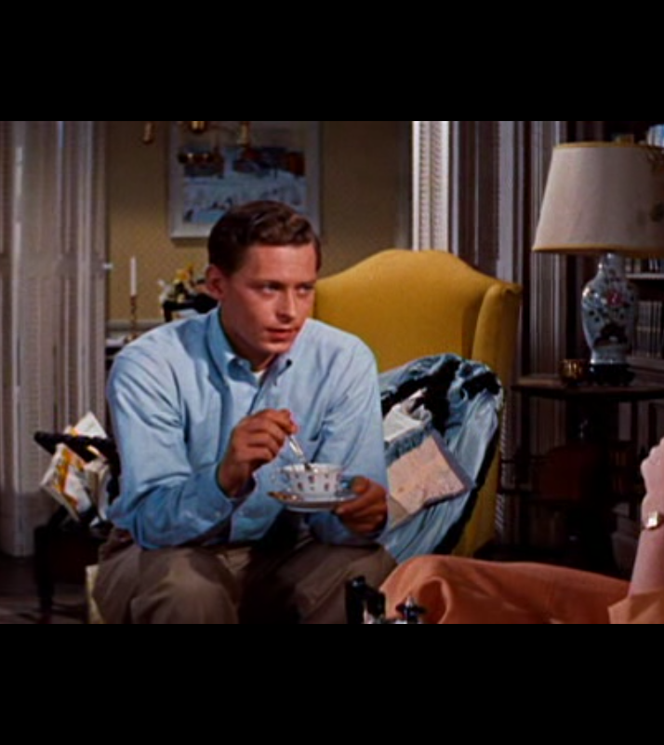
Žlutá a modrá…
(Tea and Sympathy, r. Vincente Minelli, USA 1956)

Slide 14
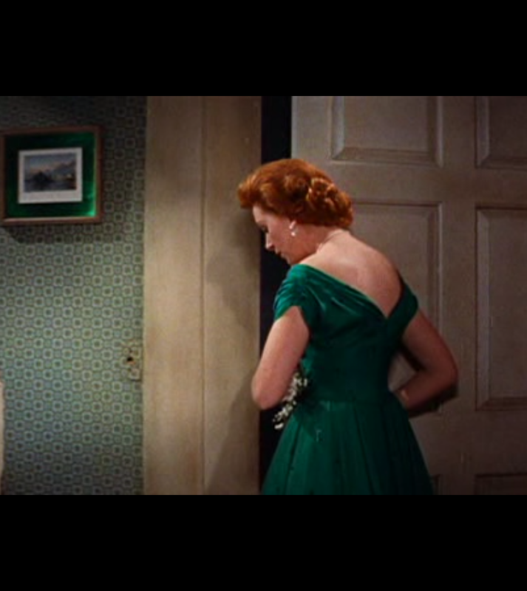
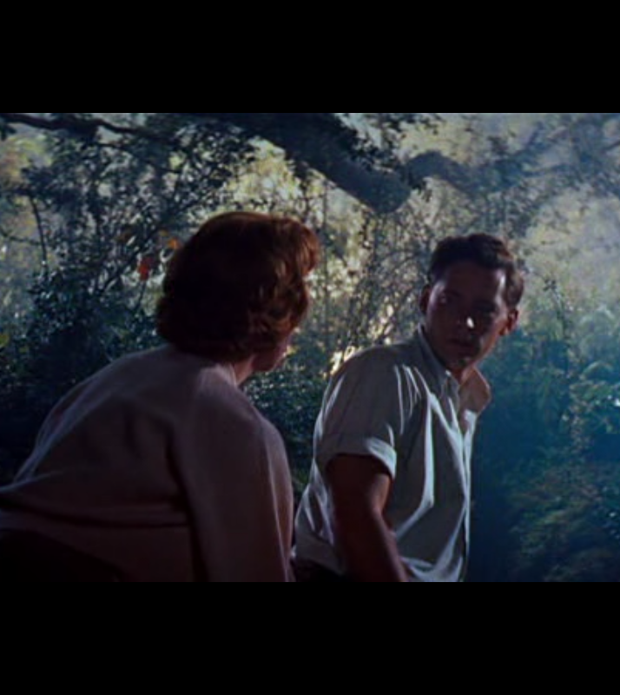
… se spojí v zelenou
(Tea and Sympathy, r. Vincente Minelli, USA 1956)

Slide 15
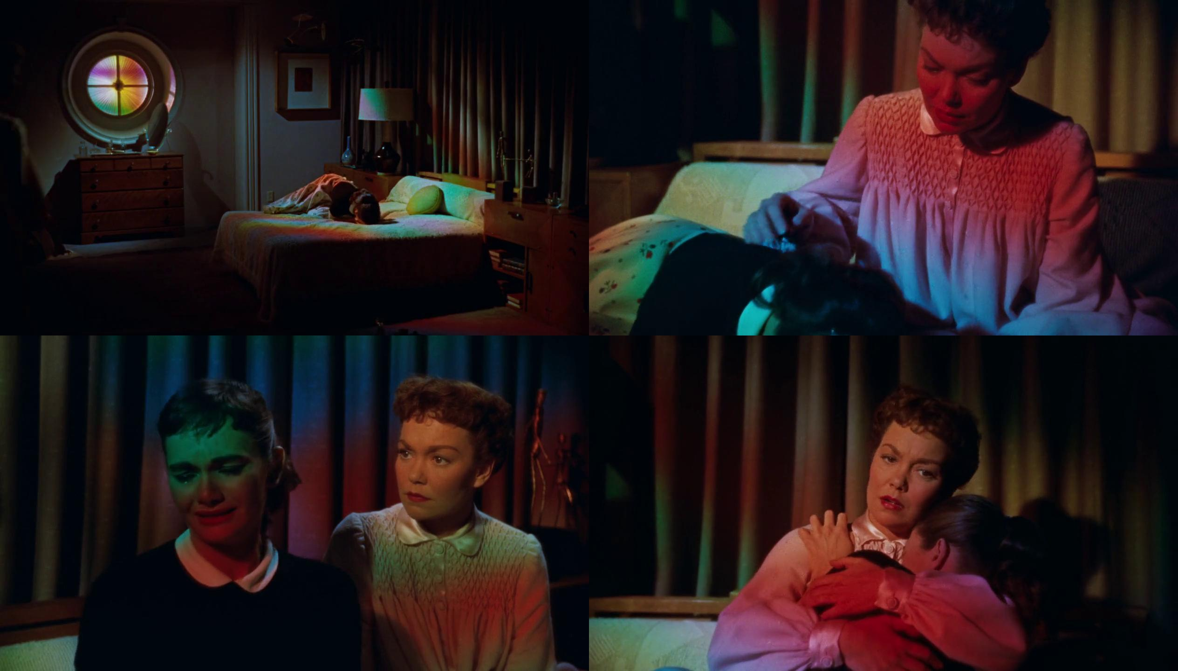

Slide 16
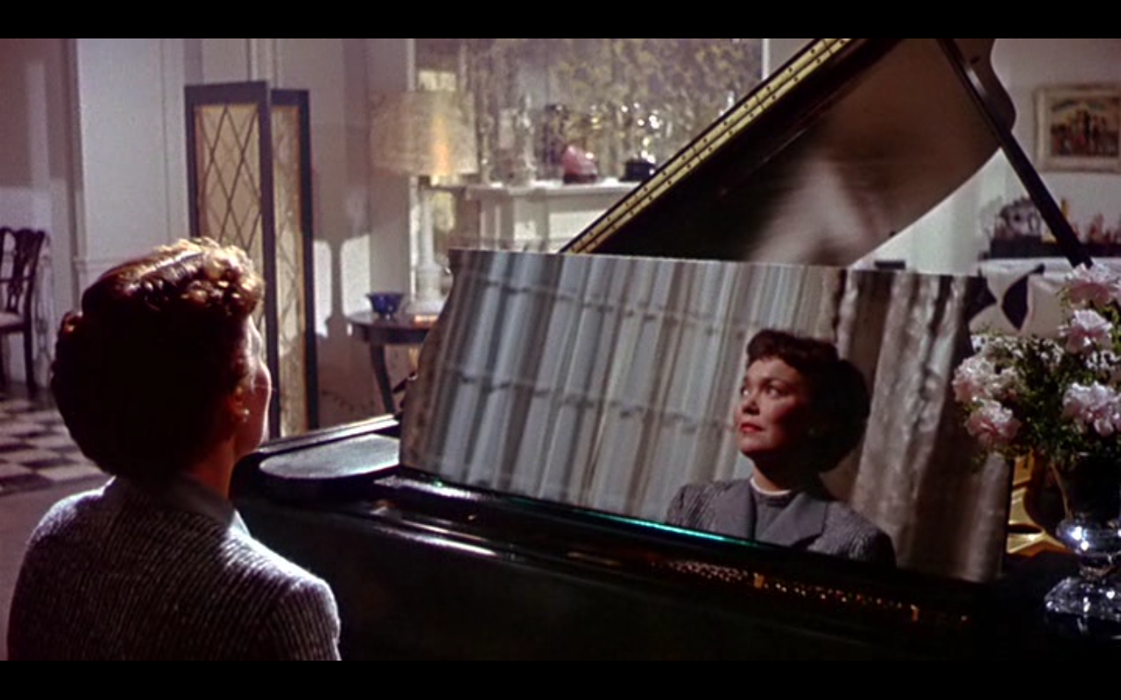

Slide 17
Literatura: L5
MULVEY, Laura. Visual and Other Pleasures. New York: Palgrave, 1989, s. 39–48.
EVANS, Victoria L. Douglas Sirk, Aesthetic Modernism and the Culture of Modernity. Edinburgh: Edinburgh University Press, 2017, s. 13–33.
FASSBINDER, Rainer Werner. Six Films by Douglas Sirk. New Left Review. 1975, č. 91, s. 88–96.

